Slide 1
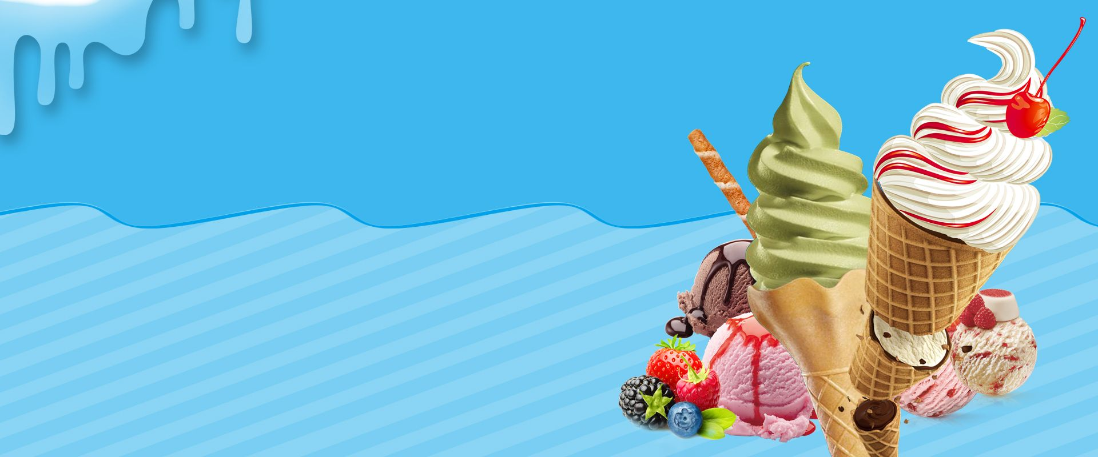
БОУ «Междуреченская СОШ»
Такое вкусное мороженое
Исследовательская работа
обучающихся 4 класса
Алексеевой Анны,
Чуприковой Елены,
Сысолятиной Анны
Руководитель:
Тажбулатова Р.А.

Slide 2

Цель работы: узнать какое влияние оказывает мороженое на здоровье человека.
Задачи:
узнать, что же такое мороженое;
изучить историю возникновения мороженого;
изучить разнообразие видов мороженого;
изучить ассортимент мороженого, представленного в магазинах п. Междуречья;
провести анкетирование среди учащихся БОУ «Междуреченская СОШ»;
проанализировать, каким образом мороженое влияет на здоровье человека.

Slide 3
Методы исследования:
– изучение литературы по теме исследования;
- анализ;
– анкетирование;
– обобщение.
Гипотеза: мороженое наносит вред здоровью человека

Slide 4
Объект исследования: мороженое
Предмет исследования: влияние мороженого на здоровье человека

Slide 5
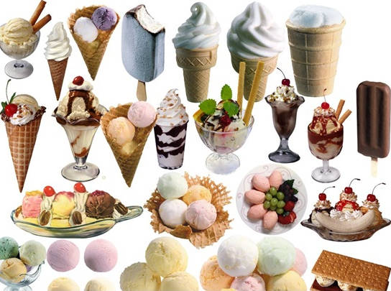

Slide 6
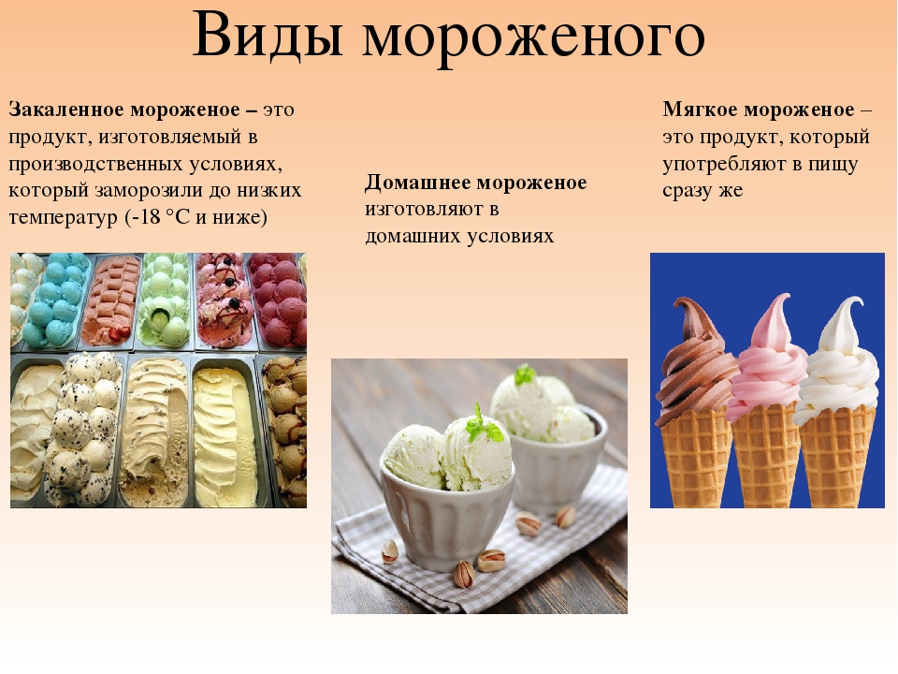

Slide 7
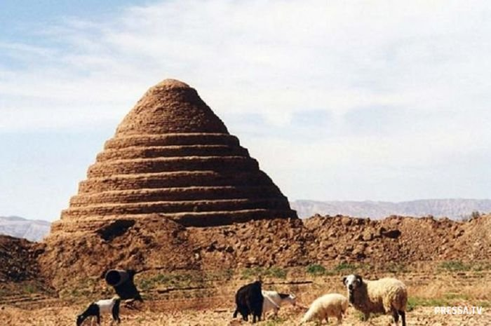
Якханчал

Slide 8
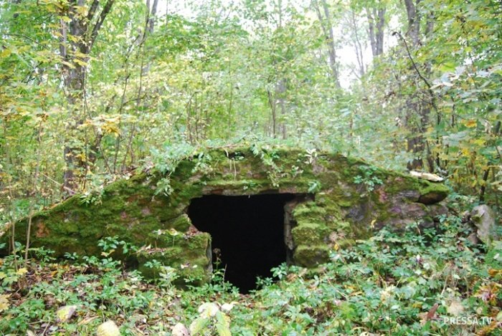
Погреб- ледник на Руси

Slide 9
Результаты анкетирования

Slide 10
Результаты анкетирования

Slide 11
Результаты анкетирования

Slide 12
Результаты анкетирования

Slide 13
Результаты анкетирования

Slide 14
Результаты анкетирования

Slide 15
Результаты анкетирования

Slide 16
Результаты анкетирования

Slide 17
Результаты анкетирования

Slide 18
Результаты анкетирования

Slide 19
Результаты анкетирования

Slide 20
Результаты анкетирования

Slide 21
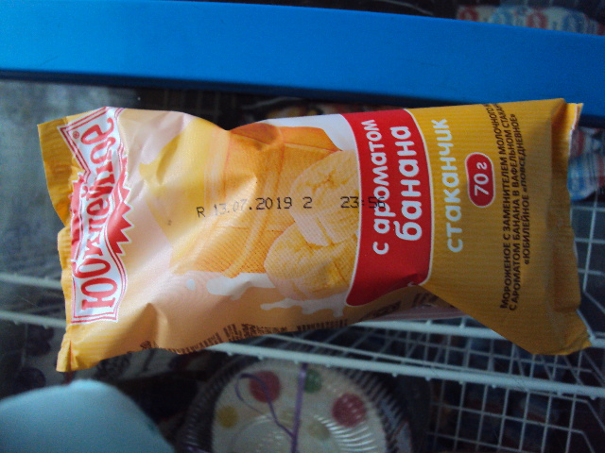
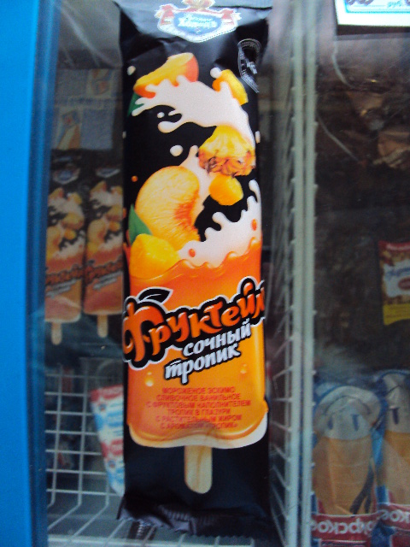
Виды мороженого в магазинах
п. Междуречье

Slide 22
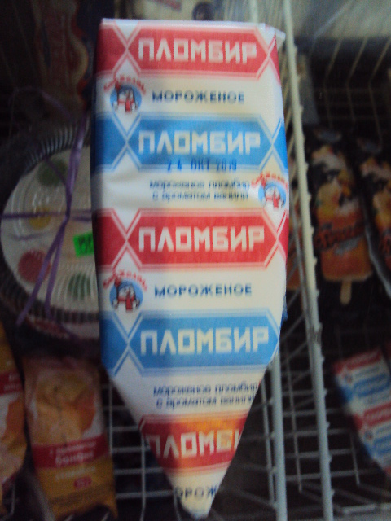
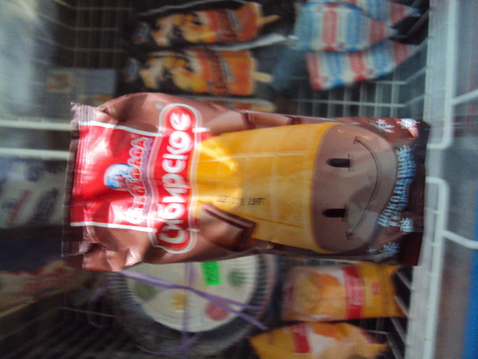
Виды мороженого в магазинах
п. Междуречье

Slide 23
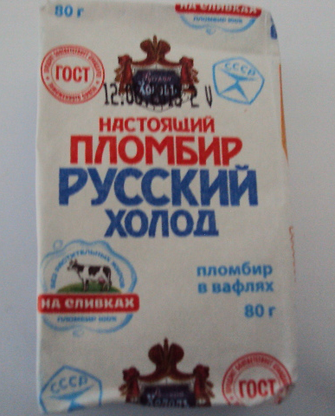
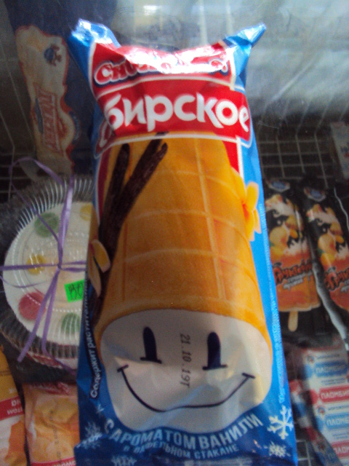
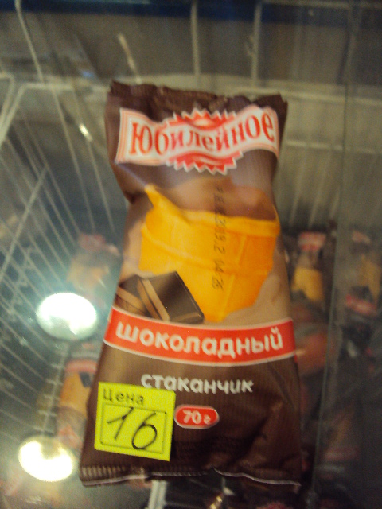
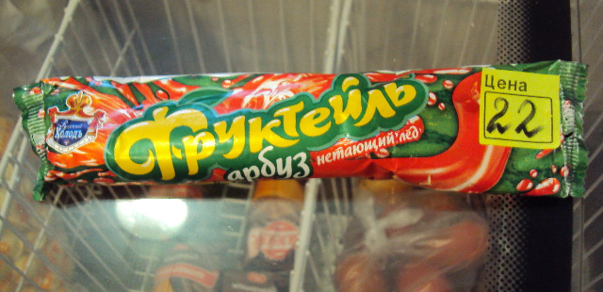
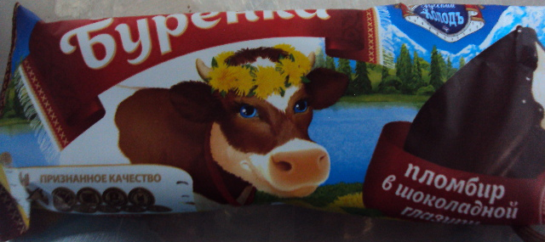
Виды мороженого в магазинах
п. Междуречье

Slide 24
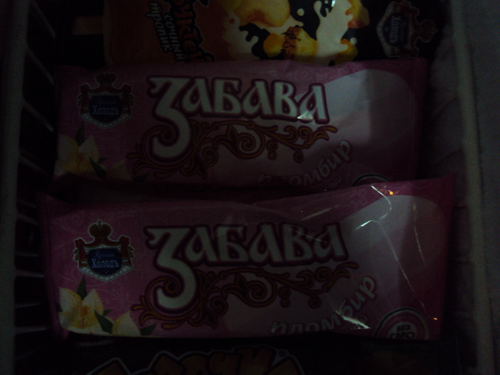
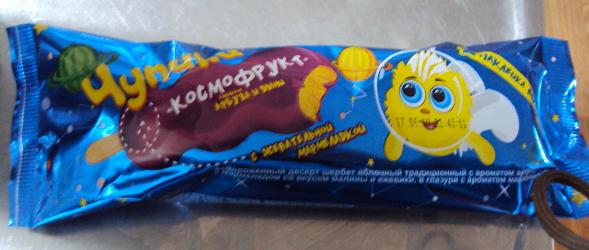
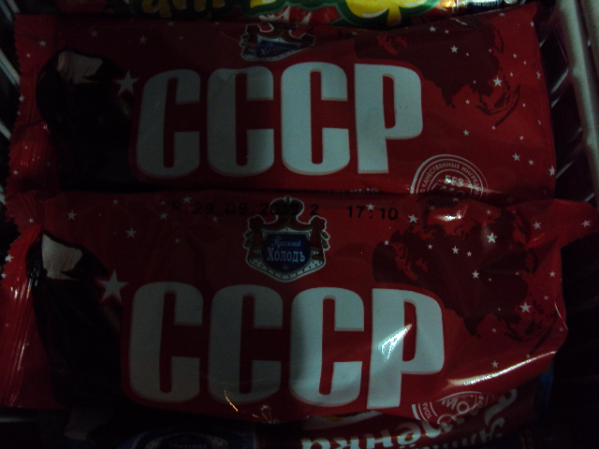
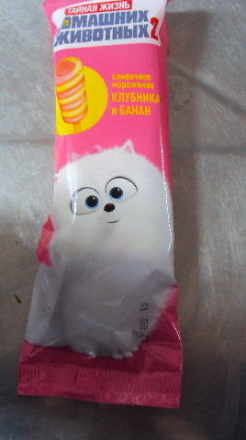
Виды мороженого в магазинах
п. Междуречье

Slide 25
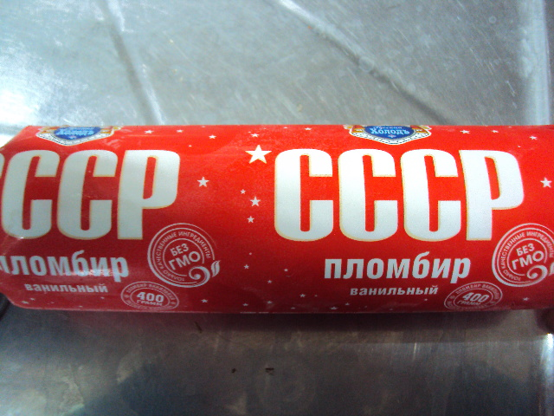
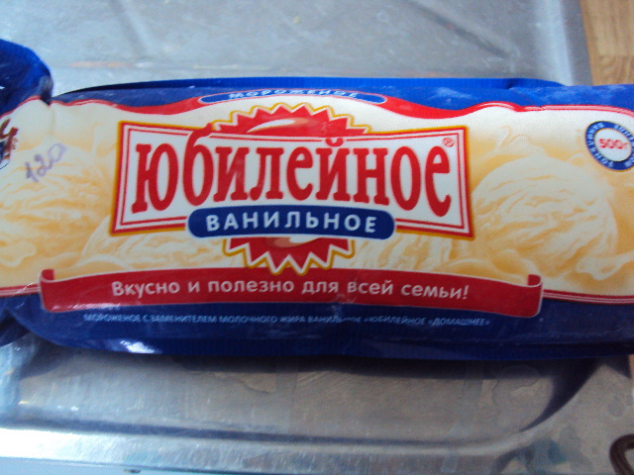
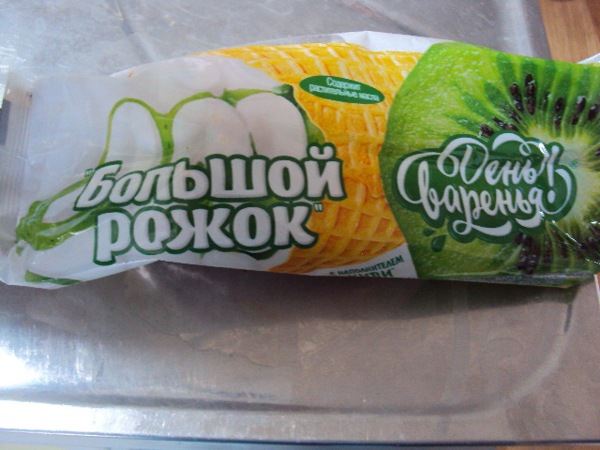
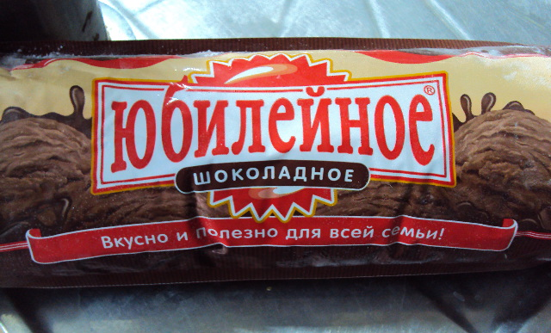
Виды мороженого в магазинах
п. Междуречье

Slide 26
Спасибо за внимание!

